Slide 1
하계 연수생
파이널 세미나
하계 연수생
파이널 세미나
국방ICT융합연구실 연구연수생 이성호
Copyrightⓒ. Saebyeol Yu. All Rights Reserved.

Slide 2
Contents
1
딥러닝을 활용한 UWB 실험
실험 목표 & 환경 구축
기존 알고리즘 성능 분석 실험
TITT 알고리즘 제안
2
군용 시나리오 제작 & 분석
프로젝트 목표 & 계획
VT-MAK 분석
시나리오 제작
3
마무리

Slide 3
일정표
 | 7월 | 8월
1주차 | UWB 환경 구성 | VT-MAK 환경 구성
2주차 | UWB 실험 | VT-MAK 분석
3주차 | 딥러닝 모델 학습 | 군용 시나리오 제작
4주차 | 논문 작성 | 군용 시나리오 마무리
Notes:
데카 웨이브 기본 세팅

Slide 4
1-1
(7월)
딥러닝을 활용한 UWB 실험
- 실험 목표 & 환경 구축
Copyrightⓒ. Saebyeol Yu. All Rights Reserved.

Slide 5
1-1
실험 목표 & 환경 구축
실험 목표 & 핵심요소
요구사항
신호 오류가 많이 발생할 수 있는 장애물이 많은 공간에서도 정확하게 신호를 수신 받아 타겟의 위치를 알고 싶다.
목표
타겟이 일반적이지 않는 상황(동일한 공간 반복 이동, 결측치 생성)에서 가장 효과적인 알고리즘은 무엇인지 탐구
계획
환경구축
다양한 알고리즘을 적용해 실험 진행
실험값 분석 & 결과 도출
핵심요소
가장 효과적인 알고리즘은 무엇인가
결과값의 신뢰성은 어떻게 되는가
Notes:
데카 웨이브 기본 세팅

Slide 6
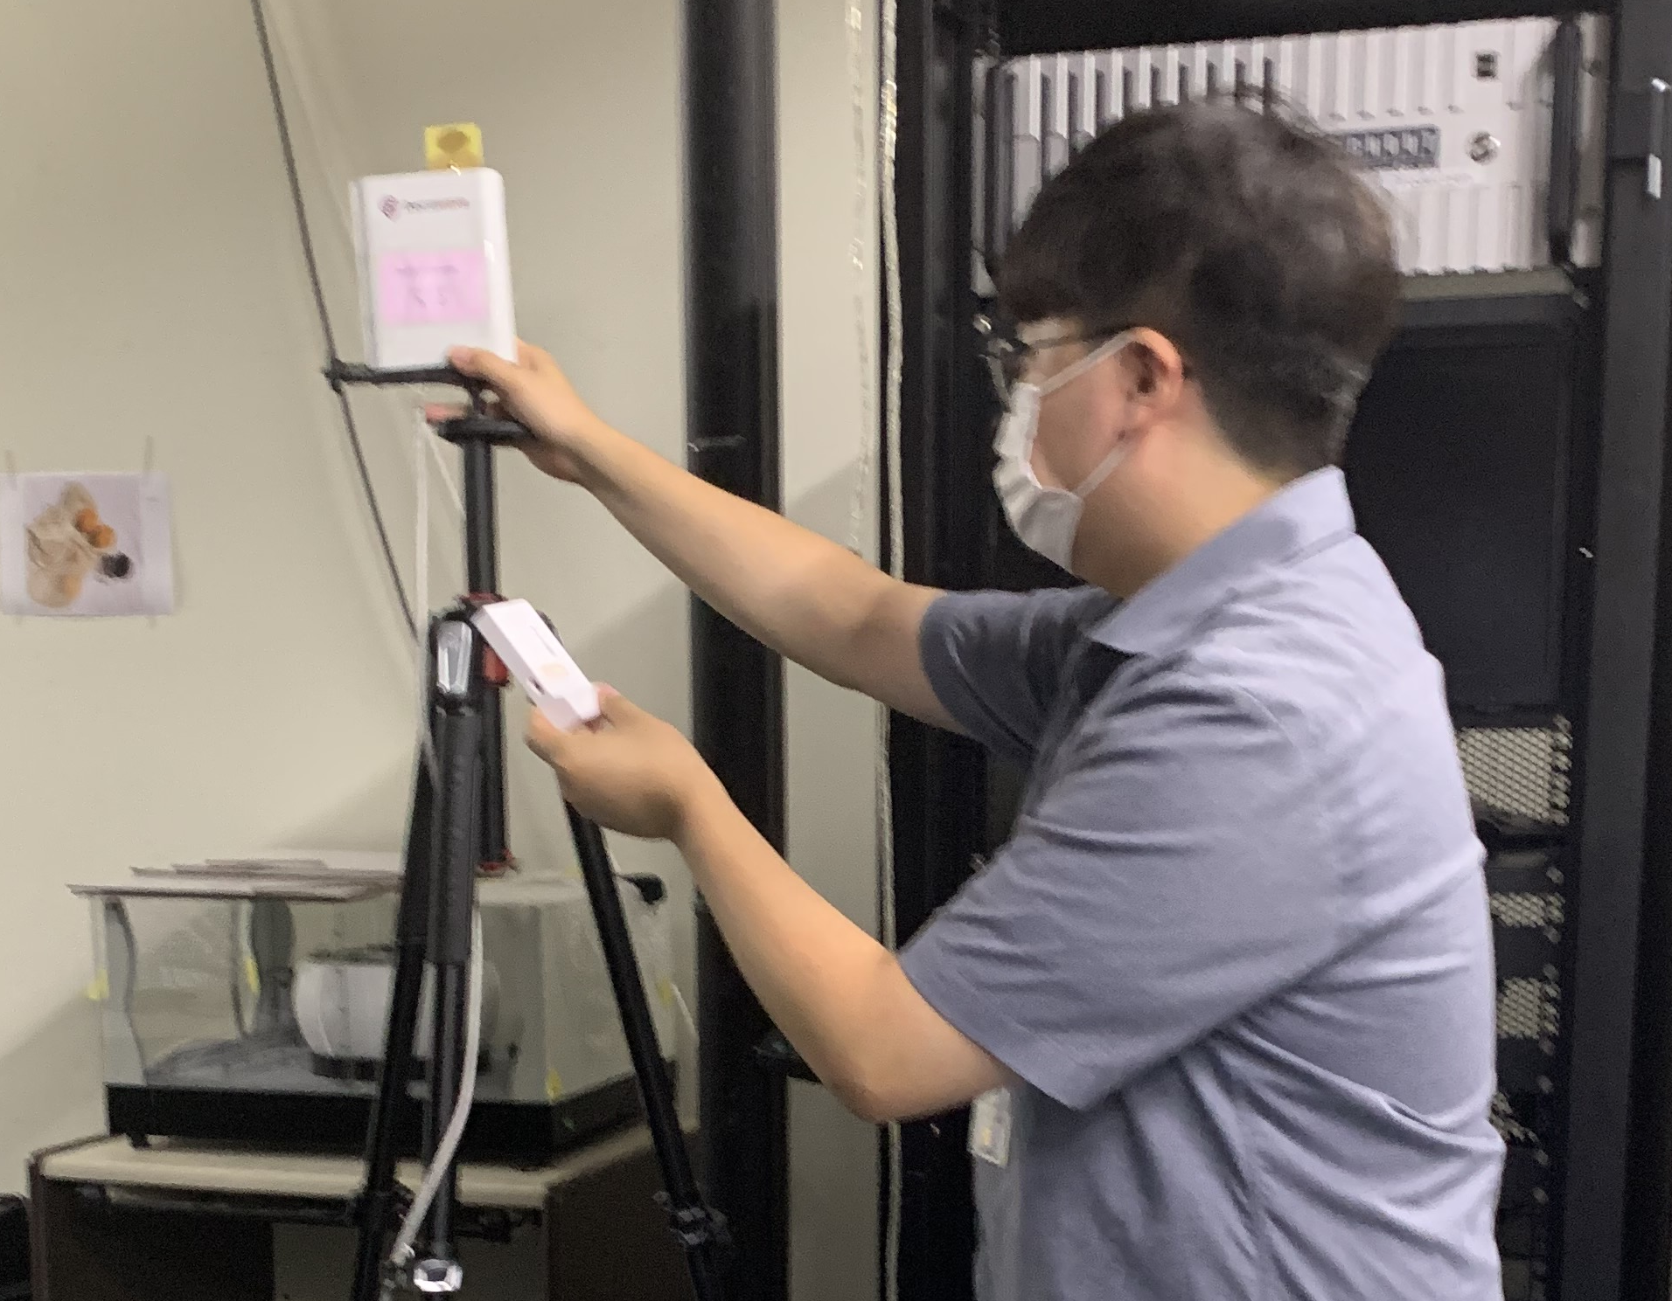
1-1
실험 목표 & 환경 구축
실험 환경 구축
앵커
앵커 4개를 이용하여 가상의 좌표 공간 생성
태그를 이용하여 타겟의 좌표 값 생성 준비
CCU (Central Computing Unit)로 사용할 컴퓨터와 앵커 & 태그 동기화
태그
<실험 환경 구축 중>
Notes:
데카 웨이브 기본 세팅

Slide 7
1-2
(7월)
딥러닝을 활용한 UWB 실험
- 기존 알고리즘 성능 분석 실험
Copyrightⓒ. Saebyeol Yu. All Rights Reserved.

Slide 8
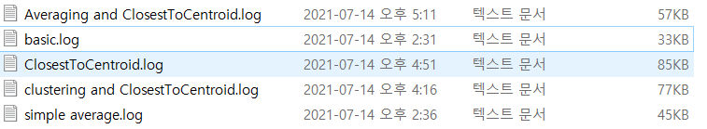
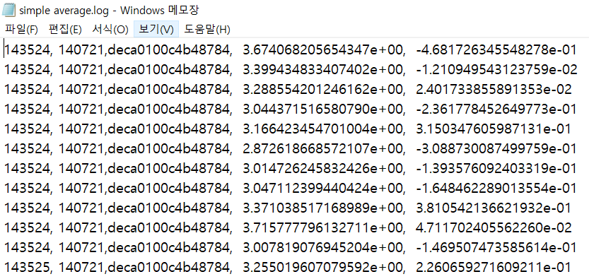
1-2
기존 알고리즘 성능 분석 실험
각종 알고리즘 실험 진행
타겟의 위치 좌표를 보정해주는 다양한 알고리즘(Naïve Bayes, Clustering 등) 활용
알고리즘들을 활용하여 보정된 타겟의 위치 좌표 로그 데이터들을 생성
생성된 데이터 전처리 수행
<실험 결과 파일>
Notes:
데카 웨이브 로그 파일

Slide 9
1-2
기존 알고리즘 성능 분석 실험
이론 기반 알고리즘 실험 결과
 | X’s p-value | Y’s p-value | X’s RMSE | Y’s RMSE
Averaging and ClosetToCentroid | 귀무 | 대립 | 4.331336 | 3.739025
Basic | 대립 | 대립 | 0.310986 | 0.732887
Clustering and ClosetToCentroid | 대립 | 대립 | 1.982377 | 2.269433
Simple average | 대립 | 대립 | 2.498973 | 2.490517
<각 실험 비교 결과>
※ 귀무 : 해당 좌표 값들의 평균은 타겟이 원운동을 했던 중심 좌표이다
Copyrightⓒ. Saebyeol Yu. All Rights Reserved.
Notes:
각종 알고리즘의 결과값들 비교

Slide 10
1
‘DecaWave’를 통한 통신 실험
실험 결과값 비교
TDOA 보정 알고리즘에 상관없이
기기의 오차에 대해 민감하게 반응했다!
오차원인
 | X’s p-value | Y’s p-value | X’s RMSE | Y’s RMSE
Averaging and ClosetToCentroid | 귀무 | 대립 | 4.331336 | 3.739025
Basic | 대립 | 대립 | 0.310986 | 0.732887
Clustering and ClosetToCentroid | 대립 | 대립 | 1.982377 | 2.269433
Simple average | 대립 | 대립 | 2.498973 | 2.490517
넓은 공간에서 수행
or
기계의 태생적 오류 극복
극복방안
<각 실험 비교 결과>
<각 실험 비교 결과>
※ 귀무 : 해당 좌표 값들의 평균은 타겟이 원운동을 했던 중심 좌표이다
※ 귀무 : 해당 좌표 값들의 평균은 타겟이 원운동을 했던 중심이다
Copyrightⓒ. Saebyeol Yu. All Rights Reserved.
Copyrightⓒ. Saebyeol Yu. All Rights Reserved.
Notes:
각종 알고리즘의 결과값들 비교

Slide 11
1-3
(7월)
딥러닝을 활용한 UWB 실험
- TITT 알고리즘 제안
- 2021 ICTC 논문 투고
Copyrightⓒ. Saebyeol Yu. All Rights Reserved.

Slide 12
1-3
TITT 알고리즘 제안
TDOA 이미지 기반 목표 추적 딥러닝 모델 필요성
TDOA 측정을 위해 복잡한 비선형 방정식을 해결해야함
TDOA를 만들기 위한 시간 감산 연산으로 인해 높은
위치 불확실성 발생
각 TDOA 측정값을 TDOA 이미지로 변환하여 CNN 모델을 통해 TDOA 오류가 추정 결과에 미치는 영향을 줄일 수 있다!
장애물이 많은 환경에서
제안하는 모델과 일반 FCNN 모델 성능 비교 시뮬레이션 진행
Copyrightⓒ. Saebyeol Yu. All Rights Reserved.

Slide 13
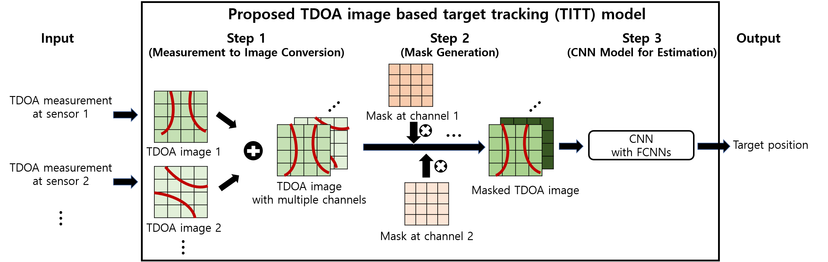
1-3
1
TITT 알고리즘 제안
TDOA 이미지 기반 목표 추적 딥러닝 모델 구조
Copyrightⓒ. Saebyeol Yu. All Rights Reserved.

Slide 14
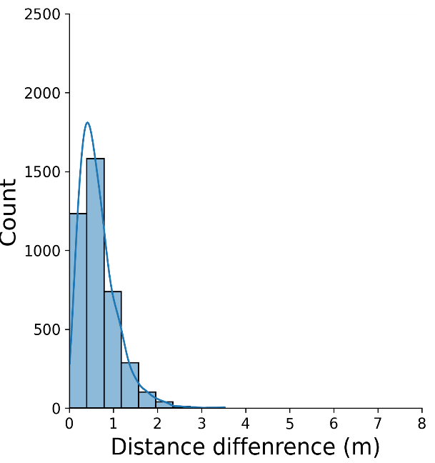
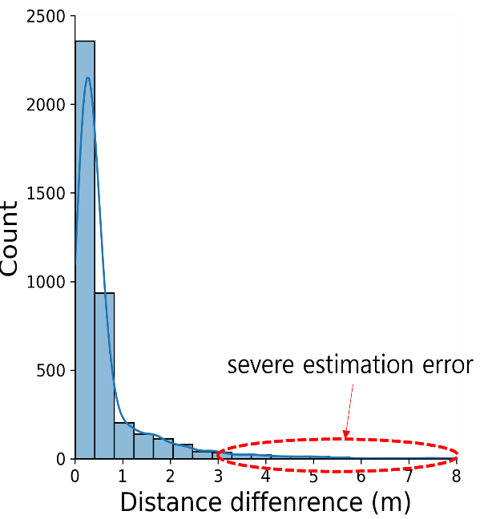
1-3
TITT 알고리즘 제안
결과 비교 & 분석
TITT 모델
FCNNs 모델
실험 결과, 장애물이 많은 환경에서 두 모델이 비슷한 기술적 통계를 보인다.
하지만, FCNNs 모델의 경우 이상치(Outlier)를 많이 포함하고 있다.
 | Mean | Std | Min | 25% | 50% | 75% | 100%
FCNNs | 0.6266 | 0.7843 | 0.0073 | 0.2481 | 0.4280 | 0.6130 | 7.966
TITT | 0.5821 | 0.3867 | 0.0021 | 0.3004 | 0.4943 | 0.7671 | 2.6014
제안하는 모델은 로버스트(robust)한 모델이다!
<각 실험 비교 결과>
Copyrightⓒ. Saebyeol Yu. All Rights Reserved.

Slide 15
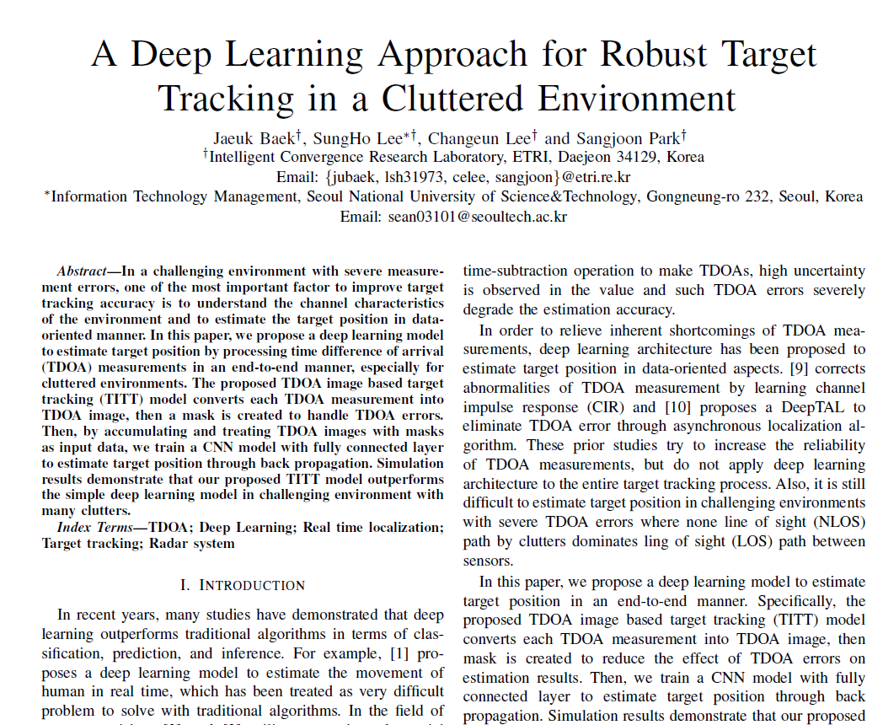
1-3
1
TITT 알고리즘 제안
ICTC 2021 논문 투고
앞선 실험 결과를 바탕으로 논문 집필
ICTC 2021 ‘Indoor Positioning and Navigation Systems’ 분야에 논문 투고
<ICTC 논문 발표>
Copyrightⓒ. Saebyeol Yu. All Rights Reserved.

Slide 16
2-1
(8월)
군용 시나리오 제작 & 분석
- 프로젝트 목표 & 계획
Copyrightⓒ. Saebyeol Yu. All Rights Reserved.

Slide 17
2-1
프로젝트 목표 & 계획
프로젝트 목표 & 핵심요소
요구사항
VT-MAK 프로그램 분석을 통해 다양한 군용 시나리오 제작, 메타 데이터 분석 및 데이터 구축 매뉴얼 작성
목표
정해진 병력으로 분대를 구성하고 적에 대항하는 시나리오 및 데이터 생성
계획
시뮬레이터 환경 구축
각 entity (객체, 환경) 속성 & 객체들 간상호작용 분석
주어진 상황에서 시나리오 제작
핵심요소
주어진 상황을 VT-MAK을 통해 그대로 구현
만들어진 시나리오를 통해 에이전트를 학습시킬 데이터셋 구축
Notes:
데카 웨이브 기본 세팅

Slide 18
2-2
(8월)
군용 시나리오 제작 & 분석
- VT-MAK 분석
Copyrightⓒ. Saebyeol Yu. All Rights Reserved.

Slide 19
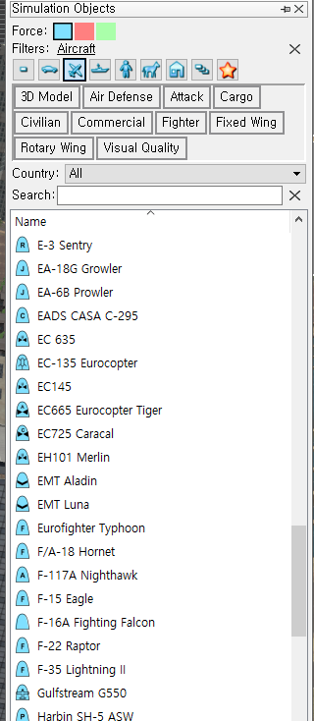
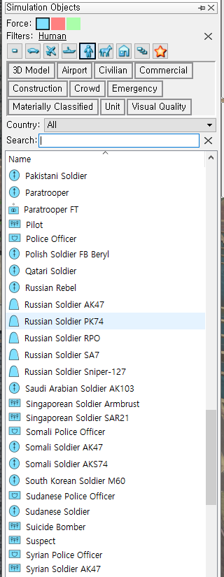
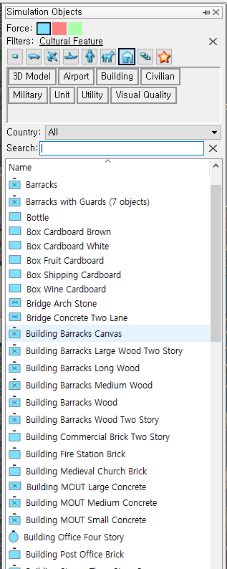
2-2
VT-MAK 분석
VT-MAK Dataset 구성 – 객체
공군, 지상군, 해군, 건물 등 다양한 종류의 객체가 존재한다
기본적으로 등록된 정보를 바탕으로 시뮬레이션 안에서 임무를 수행한다
이러한 스펙 정보들은 수정이 가능하다
<VT-MAK에 존재하는 객체 종류 리스트>
Notes:
데카 웨이브 기본 세팅

Slide 20
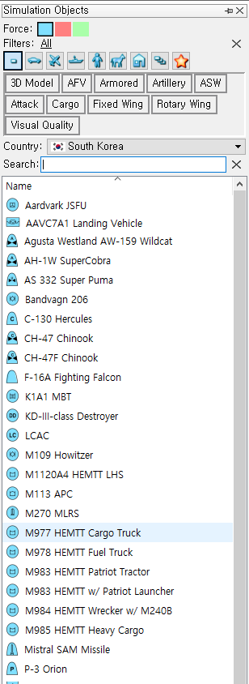
2-2
VT-MAK 분석
VT-MAK Dataset 구성 – 객체
국가별 보유중인 무기 리스트별로 필터링 할 수 있다.
만약 필요한 객체 정보가 없다면, 비슷한 능력을 지닌 유닛을 지정하고 국적을 한국으로 변경하는 방식이 가능하다.
Ex) K1소총병 -> M4 소총병, FA-50 -> A-10
<VT-MAK에 존재하는 한국군 보유 무기 종류 리스트>
Notes:
데카 웨이브 기본 세팅

Slide 21
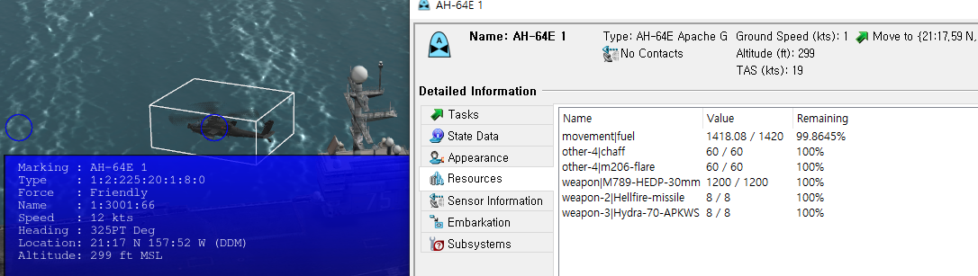
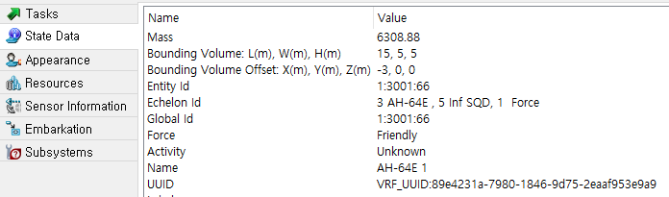
2-2
VT-MAK 분석
VT-MAK Dataset 구성 – 객체 속성
<객체의 실시간 속성 데이터 예시>
<객체의 메타데이터 예시>
Notes:
Chaff는 알루미늄 가루를 뿌려 유도 센서 혼란 유도
플레어는 락온 된 미사일을 열 추적 그런거 피하는거

Slide 22
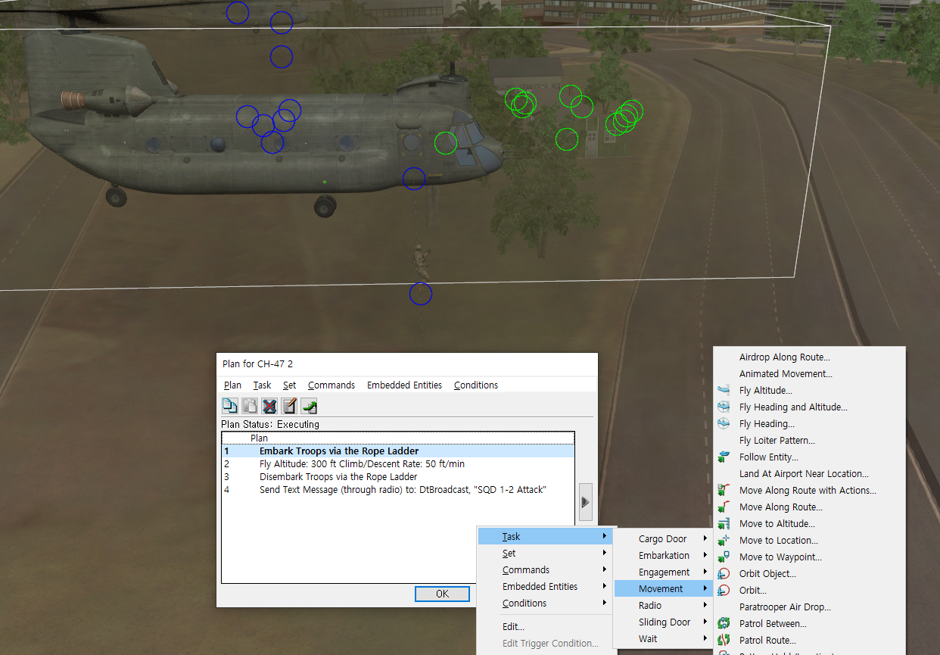
2-2
VT-MAK 분석
VT-MAK을 활용한 딥러닝 훈련 Dataset 구축 방안 – 객체 간 임무 부여
이렇게 어떤 객체가 순서대로 어떤 행동을 할 것인가에 대해 Plan 설정이 가능하다
즉, 수송선 같은 객체는 클래스에 해당되며, 이 안에서 수행할 Plan이 메소드이다.
Notes:
데카 웨이브 기본 세팅

Slide 23
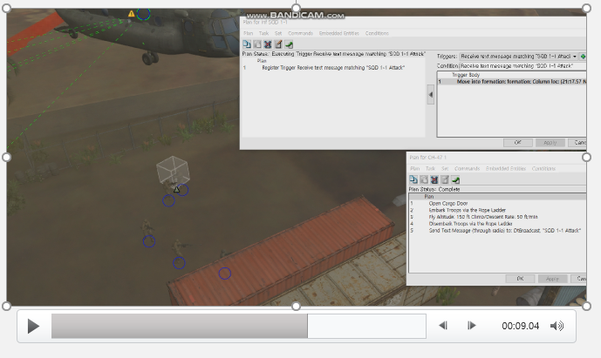
2-2
VT-MAK 분석
VT-MAK을 활용한 딥러닝 훈련 Dataset 구축 방안 – 객체 간 상호작용
임무를 마치거나 혹은 파괴되었을 때 Broadcast 기능을 사용할 수 있다
이를 통해 다른 객체는 Broadcast를 통해서 명령 혹은 상황 정보 전달할 수 있다.
전달받은 정보를 Trigger 삼아 Plan이 실행되도록 할 수 있다
Notes:
데카 웨이브 기본 세팅

Slide 24
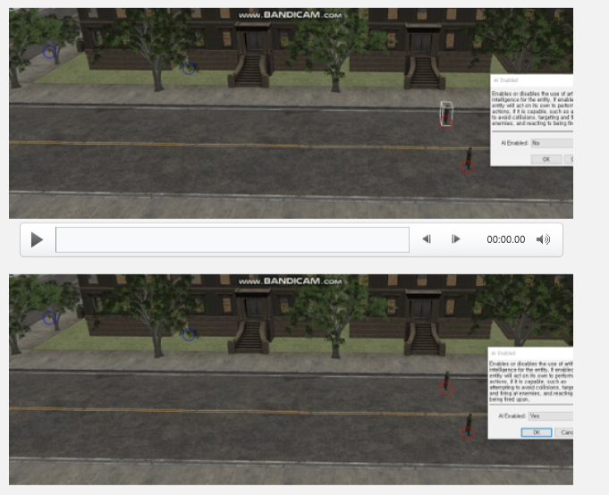
2-2
VT-MAK 분석
VT-MAK을 활용한 딥러닝 훈련 Dataset 구축 방안 – AI 기능
확률과 행동원리에 입각한 판단으로 모의 결과가 바뀜
몬테카를로 시뮬레이션을 반복함으로써 현실처럼 다양한 모의 결과를 도출할 수 있음!
Notes:
데카 웨이브 기본 세팅

Slide 25
2-3
(8월)
군용 시나리오 제작 & 분석
- 시나리오 제작
Copyrightⓒ. Saebyeol Yu. All Rights Reserved.

Slide 26
2-3
시나리오 제작
시나리오 구성
영상 시나리오 구성
10분 내외 교전 시나리오 영상 생성
아군
본부 : 엘리자베스급 항공 모함, CH-47 Chinhook 2대, 호버크래프트 4대
1분대 : M4 소총수 5명, M4A1-M203 유탄병 2명, M60 기관총 2명, 위생병 1명
2분대 : AH-64 아파치 공격 헬기 3대
3분대: T-80U 탱크 2대, M2A2 장갑차 2대
적군
1분대 : AK-47 테러리스트 13명
2분대 : AK-47 테러리스트 6명, SAM6 미사일 런쳐 1대, PT-76 전차 2대, RPG-7 대전차병 5명
미션 : 테러리스트 소탕
<주어진 상황 예시>
Notes:
데카 웨이브 기본 세팅

Slide 27
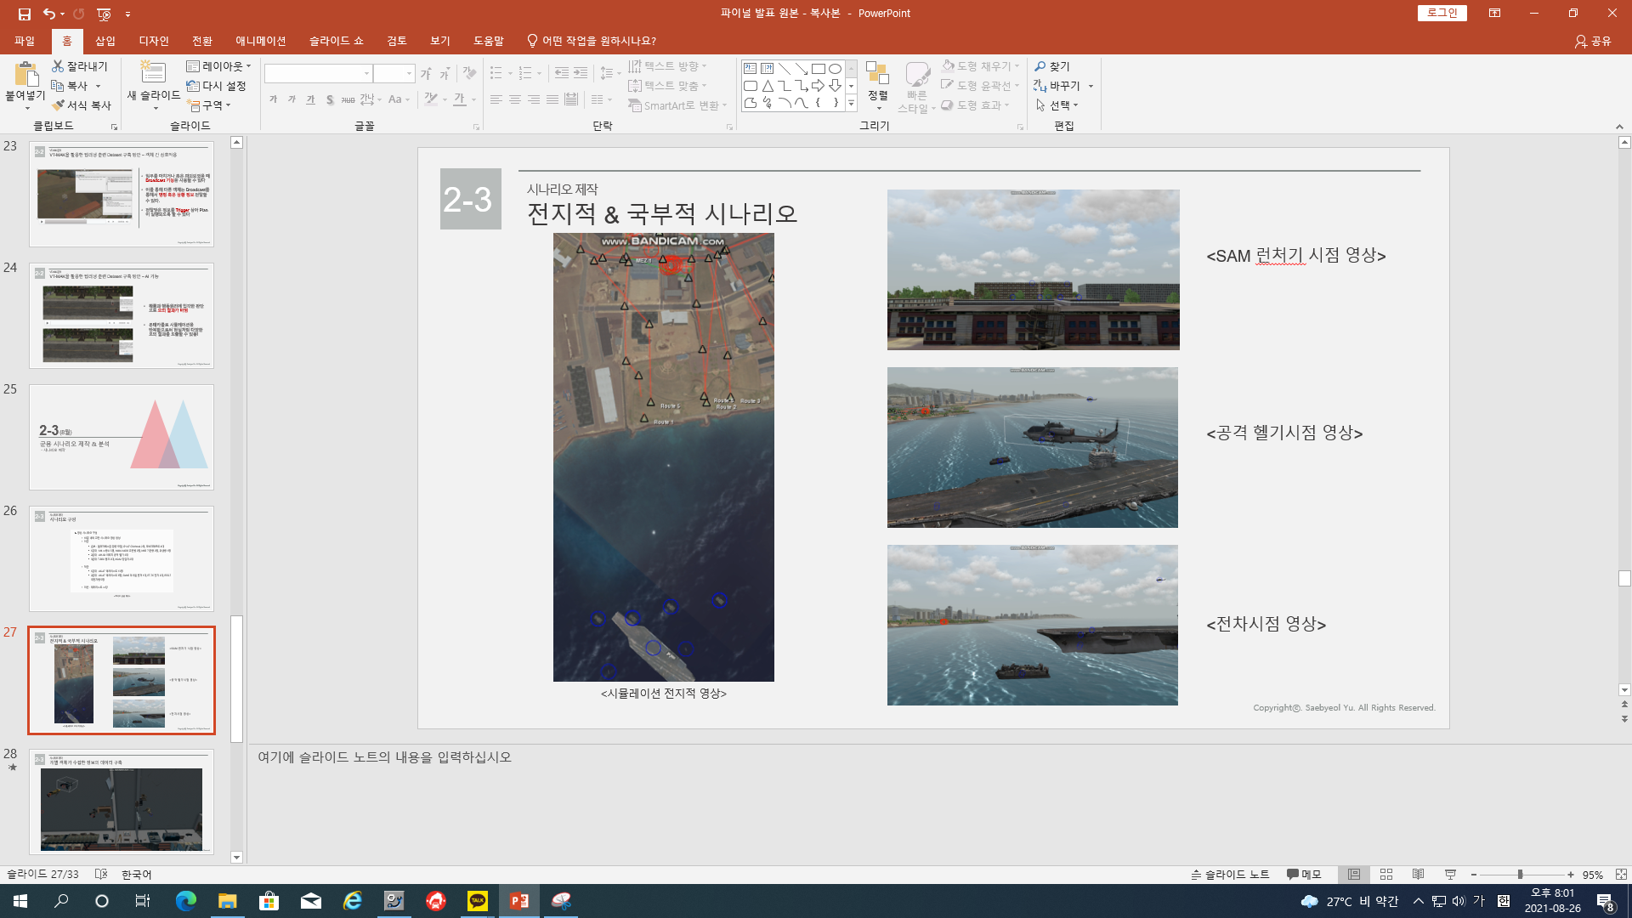
2-3
시나리오 제작
전지적 & 국부적 시나리오
<SAM 런처기 시점 영상>
<공격 헬기시점 영상>
<전차시점 영상>
<시뮬레이션 전지적 영상>

Slide 28
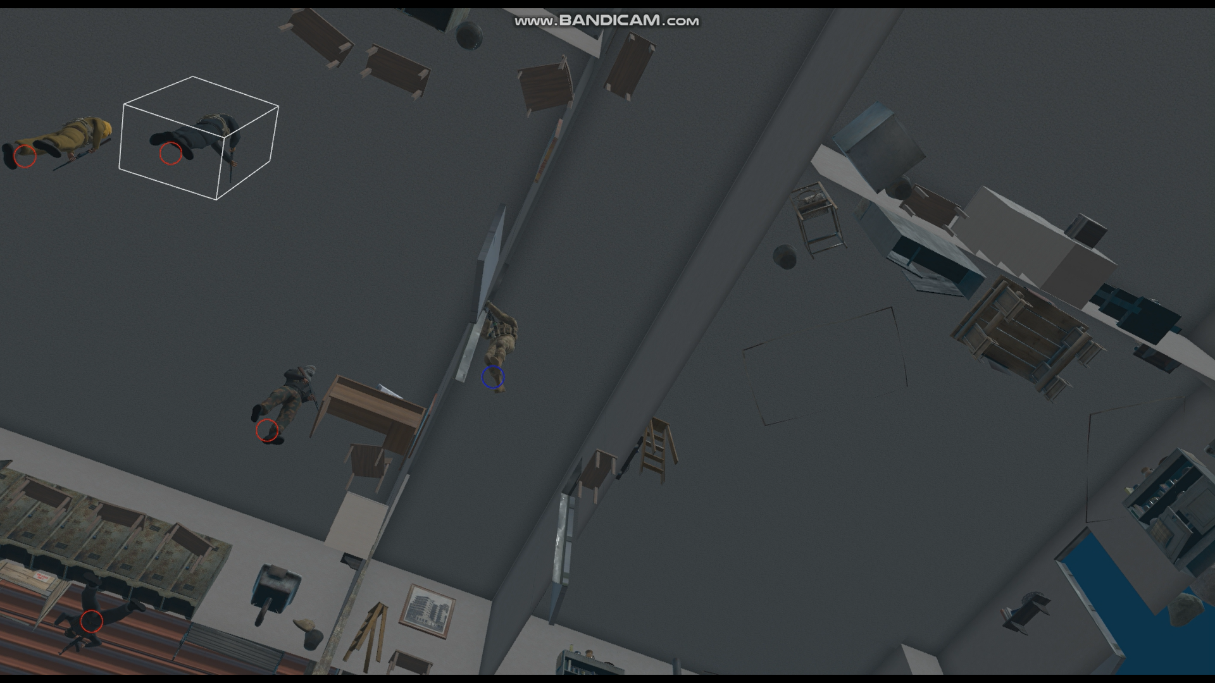
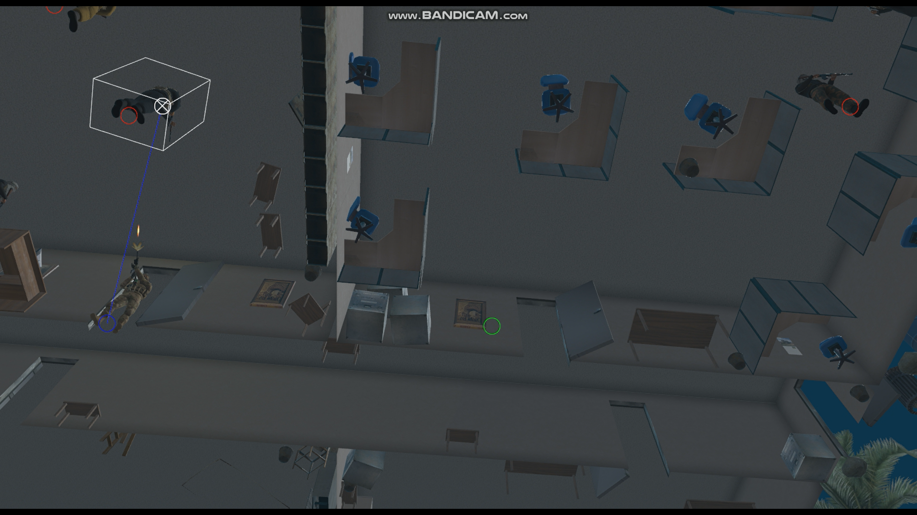
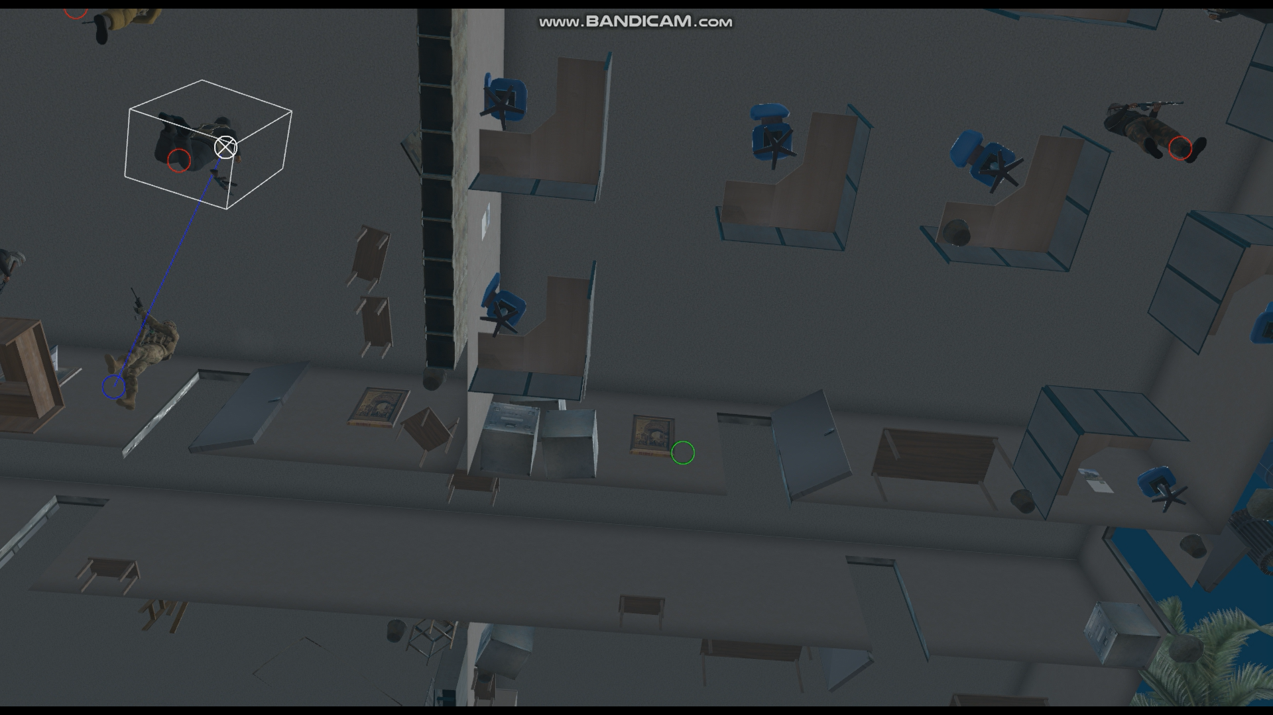
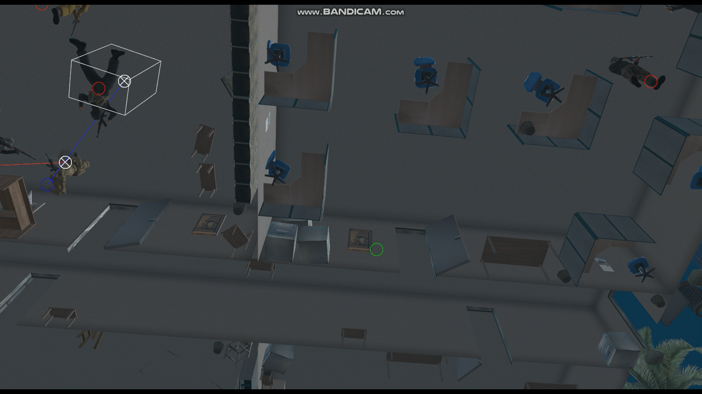
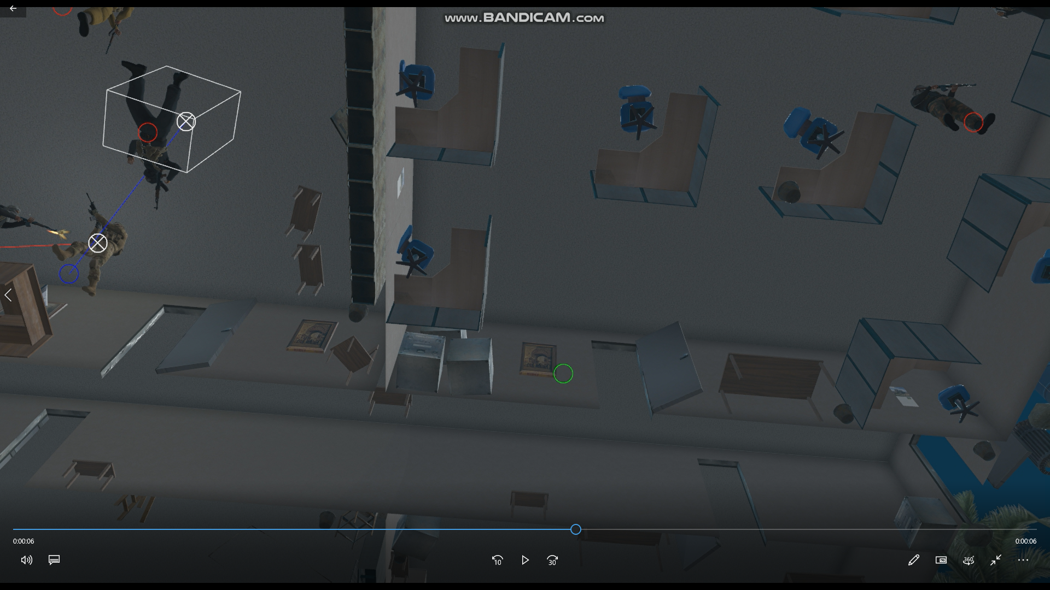
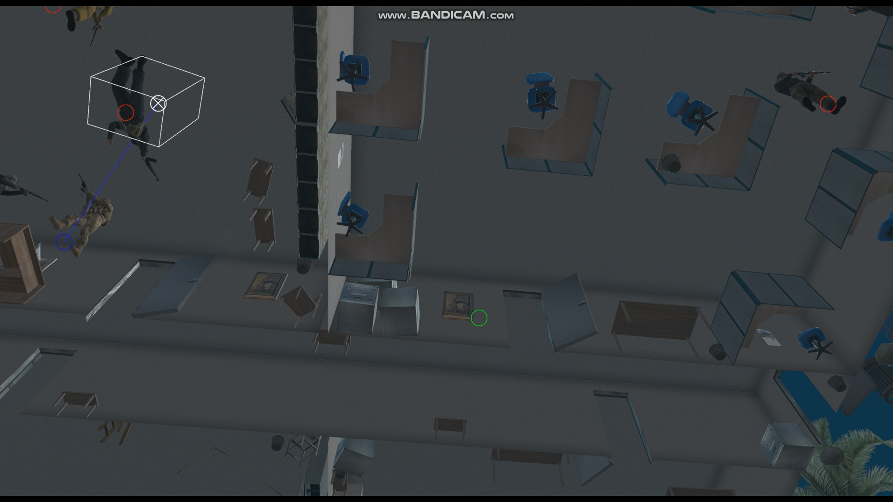
2-3
시나리오 제작
개별 객체가 수집한 정보의 데이터 구축
<생성한 시나리오 데이터 구축>

Slide 29
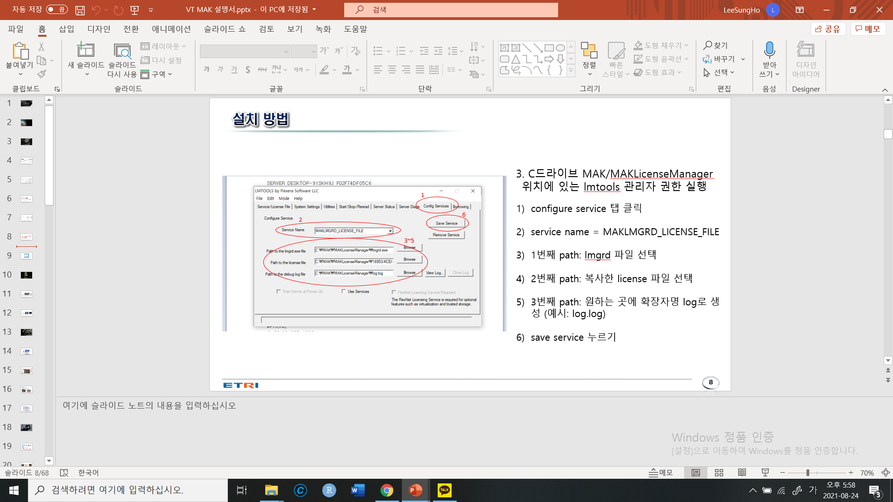
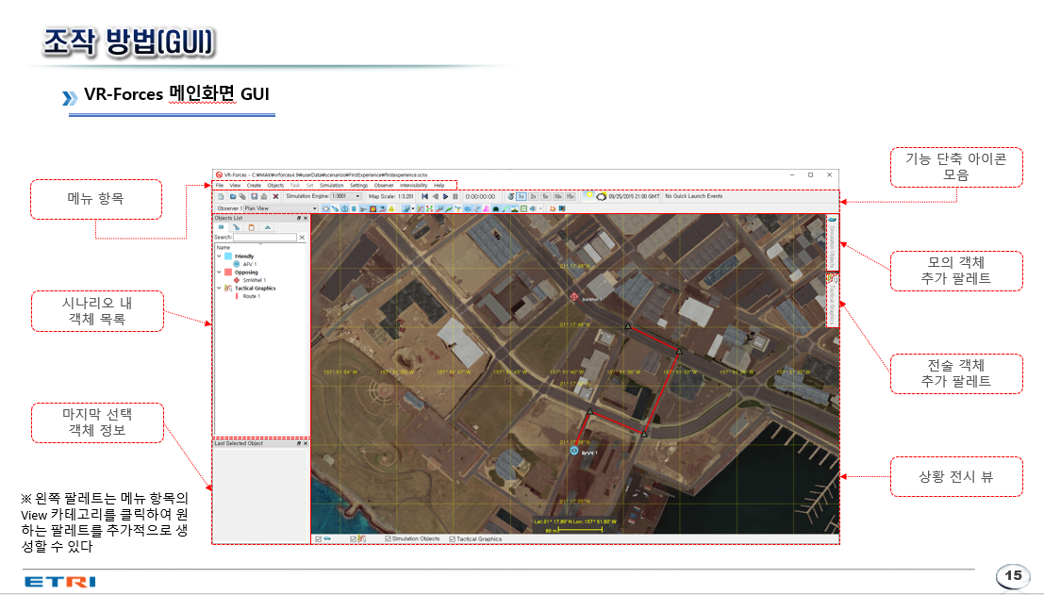
2-3
시나리오 제작
VT-MAK 메뉴얼 제작
<작성한 VT-MAK 사용 설명서 예시>
Copyrightⓒ. Saebyeol Yu. All Rights Reserved.

Slide 30
3
마무리
Copyrightⓒ. Saebyeol Yu. All Rights Reserved.

Slide 31
In sight
Ubuntu 다루기
논문 작성 방법
데이터 수집
딥러닝 환경 구축
실무용 툴 사용법
Copyrightⓒ. Saebyeol Yu. All Rights Reserved.
Notes:
이번 인턴십을 통해서 연구실 업무와 관련된 일들을 많이 배웠습니다. 일단 실무에서 자주 사용하는 ‘visual studion code’, ‘overleaf’ ‘Ubuntu’를 많이 사용할 수 있었습니다. 특히 Ubuntu를 직접 깔고 여러 딥러닝 모듈들을 직접 설치하고 GPU 세팅을 하면서 학생때 경험할 수 없고 별거 없지만 중요한 기본적인 세팅 기술들을 배울 수 있었습니다.
또한, 해외 저널에 공동 1저자로 논문을 작성하면서 논문, 특히 IEEE 형식에 맞는 영어 논문은 어떻게 작성하는지 배울 수 있는 경험이었습니다. 또한, 논문을 작성하면서 코드를 보기 좋고 이쁘게 누구든지 쉽게 이해할 수 있도록 작성할 수 있는 방법을 터득했으며, 독자들이 보기 좋도록 자료들을 작성하고 배치하여 매력 있는 글을 쓰는 방법을 배웠습니다.

Slide 32


Slide 33


